Slide 1
В работе представлен анализ продаж мусульманских подвесов из драгоценных металлов в федеральной ювелирной сети розничных магазинов.
Магазины расположены на всей территории РФ.
Набор данных состоит из продаж и остатков помесячно в течение года для каждого магазина. У каждого магазина есть два атрибута: ID и адрес. Всего 900 магазинов. Отдельно представленны изделия из золота и серебра. Серебро представленно почти во всех магазинах. Золото, в связи с высокой себестоимостью, есть не во всех магазинах.
Цель анализа - найти критерии, которые позволят прогнозировать хорошие/плохие продажи по мусульманским подвесам из золота. В результате можно будет реструктуризировать товарный запас мусульманских подвесов из золота в текущих магазинах, а так же определять необходимо ли включать в ассортимент эти изделия для вновь открываемых объектов.
В первой части будут рассмотрены текущие данные по продажам, рассчитана корреляция золото-серебро, сделаны выводы.
Во второй части к текущим данным добавится дополнительная информация о магазинах и регионах, где они располагаются. Таким образом соберется большой датасет, в результате анализа, которого также будут сделаны выводы.

Slide 2
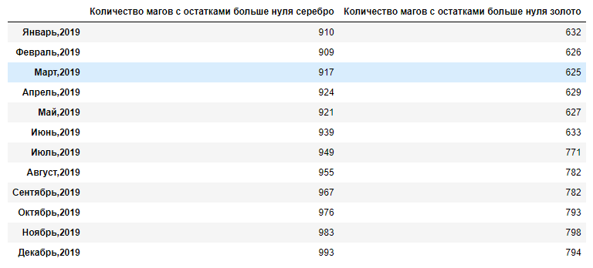

Анализ продаж

Slide 3

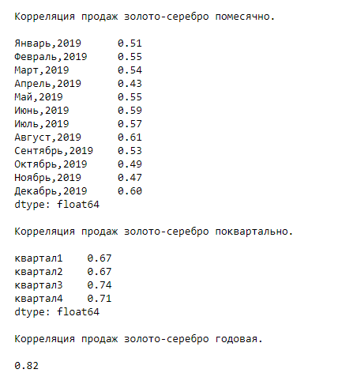
Анализ продаж

Slide 4
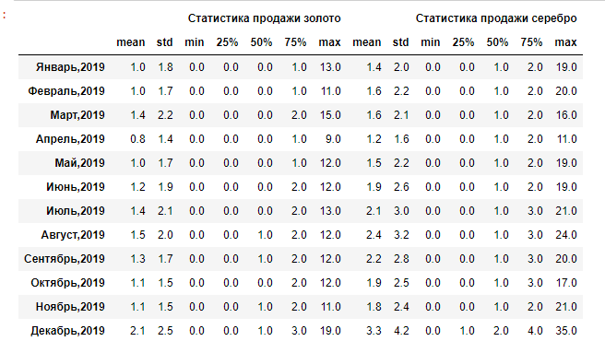
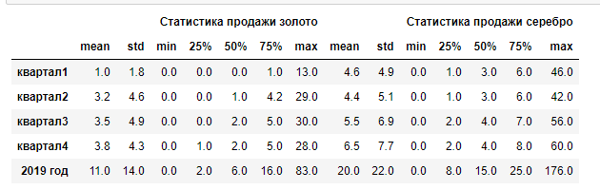
Анализ продаж

Slide 5
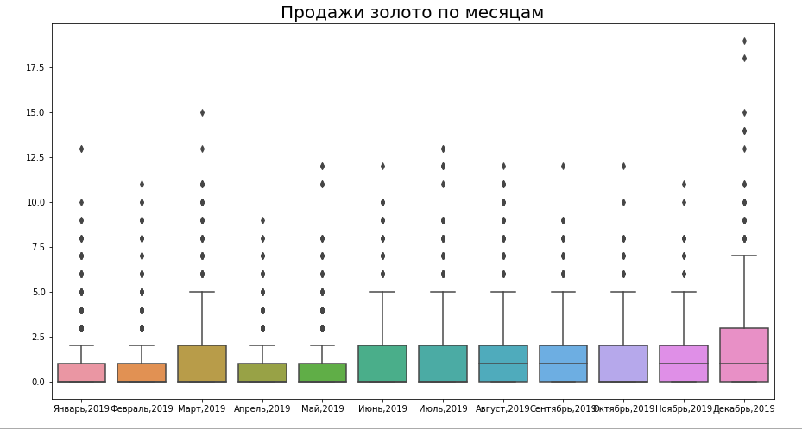
Анализ продаж

Slide 6
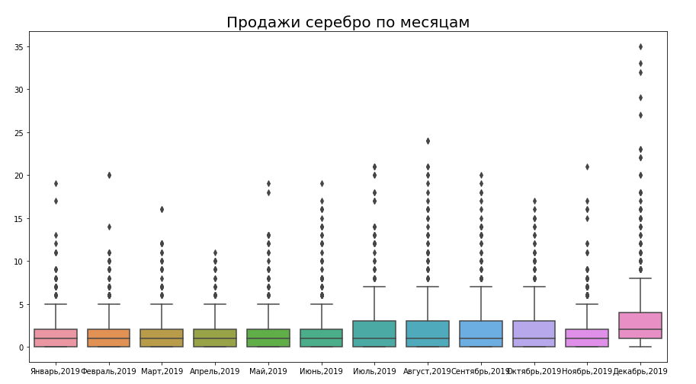
Анализ продаж

Slide 7
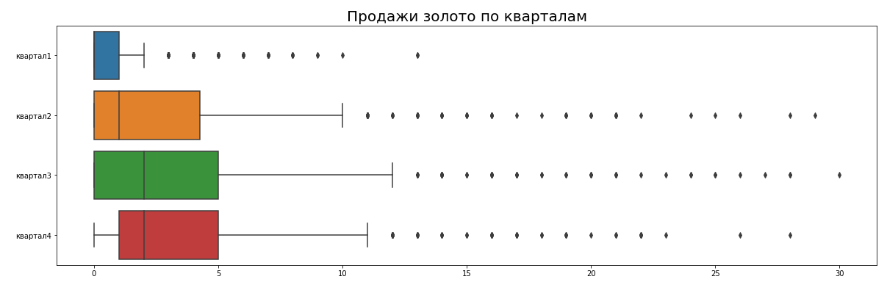
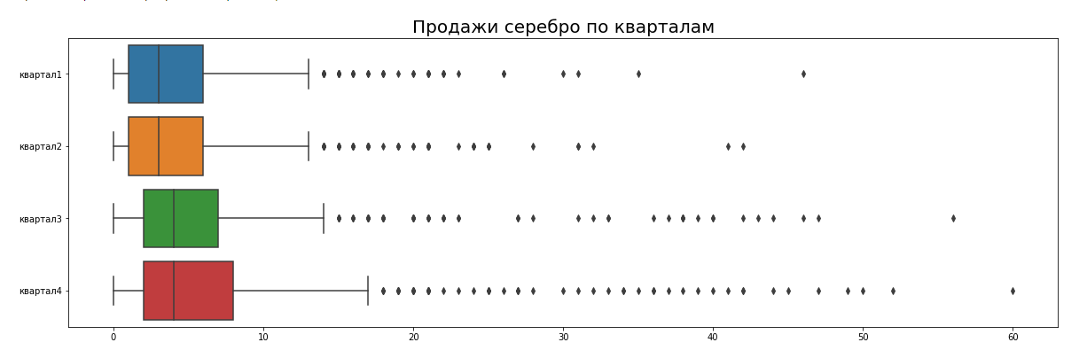
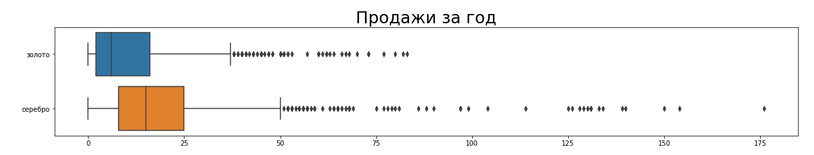
Анализ продаж

Slide 8

Выводы
Между продажами золота и серебра существует большая корреляция.
Данные по серебру имеют меньший разброс, чем по золоту. В связи с этим дальше анализировать будем данные по серебрянным мусульманским подвесам, выводы можно будет использовать для реструктурирования текущего товарного запаса по золотым мусульманским подвесам.
Для дальнейшего анализа будем использовать среднеквартальные показатели. В рассчет будут приниматься, те кварталы по которым остаток по мусульманским подвесам был больше нуля в течение всего квартала.

Slide 9

Сбор и анализ большого набора данных
Polygon – набор точек для отрисовки границ регионов на карте
id - номер магазина
adress - адрес
sales - продажи мусульманских подвесов за 2019 год
months - месяцев с остатками больше нуля в 2019 году
av_monthly_bal - средний месячный остаток
city - город или населенный пункт, по этому параметру каждому объекту можно установить признак региона
shop_size - вместимость объекта в штуках
turn_rate - средняя оборачиваемость в месяц
population - количество жителей в населенном пункте
salary - средняя зарплата (distr - в округе,reg - в регионе)
muslim_per - процент верующих мусульман (distr - в округе,reg - в регионе)
rus_per - процент русских по национальности (distr - в округе,reg - в регионе)
religion_imp - процент людей, для которых религия играет важную роль в жизни (distr - в округе,reg - в регионе)
coordinates - координаты населенных пунктов

Slide 10
Откуда брал данные
Численность населения - Оценка численности постоянного населения на 1 января 2018г.Росстат по городам
Доля мусульман, процент русских, процент религиозных - Общероссийский опрос МегаФОМ 29 мая – 25 июня 2012 г. по субъектам РФ
Доходы населения - Среднемесячная номинальная начисленная заработная плата работников по полному кругу организаций по субъектам Российской Федерации. Росстат. 2018-2019 г
Все геоданные получал через API YandexMaps, Nominatim, Overpass Turbo
Дополнительные данные:
при помощи обертки на Python для API базы данных OSM карт собрал датасет по мечетям в России (датасет состоит из координат и полного адреса)
при помощи Nominаtim собрал полигоны для отрисовки регионов в Matplotlib
Все данные собрал в единую таблицу в EXcel потом загрузил в ноутбук. Чеченская и Ингушская республика не участвовала в исследовании МегаФОМ. Поэтому для этих республик данные загрузил отдельно

Slide 11
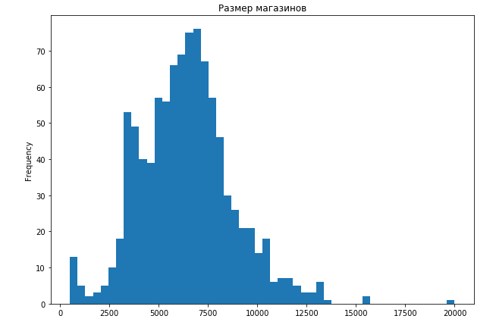
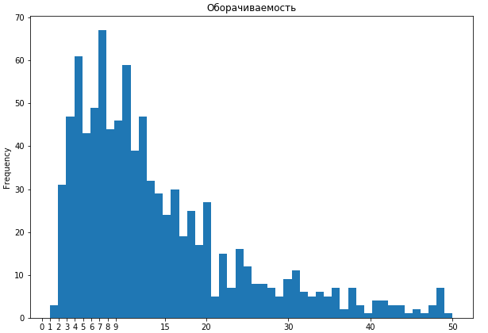
Параметры большого набора данных

Slide 12
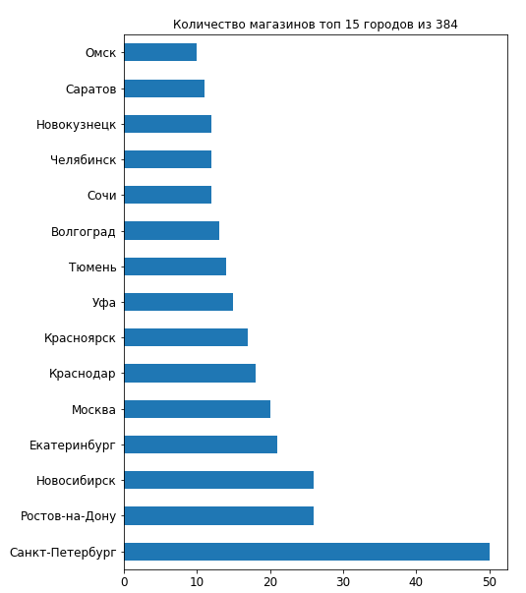
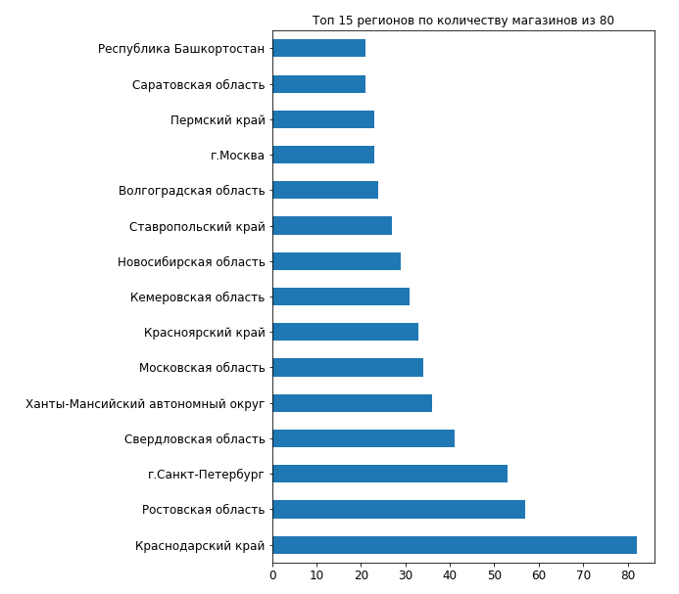
Параметры большого набора данных

Slide 13
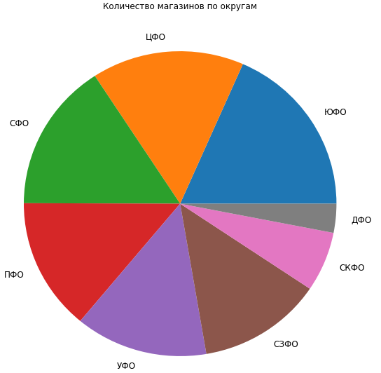
Параметры большого набора данных

Slide 14
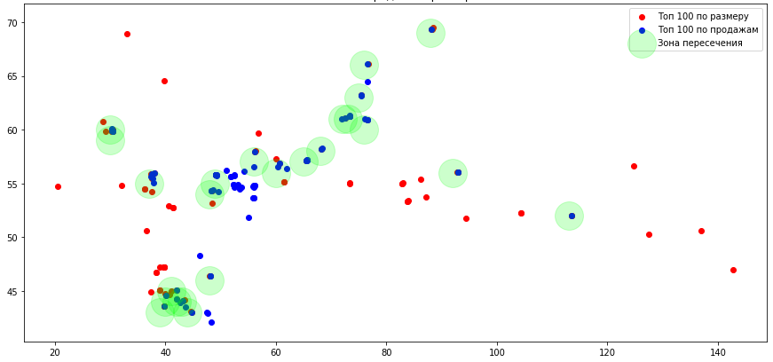
Топ 100 продажи и размер

Slide 15
Выводы
Больше всего магазинов в регионах: Краснодарский край и Ростовская область. Среди городов больше всего магазинов в Санкт-Петербурге - сравнимо с Ростовской областью
По округам магазины распределены равномерно. Кроме ДФО и CЗФО. В ДФО населения меньше чем в Москве (8 млн), СЗФО маленький по территории.
Между размером магазина и продажами мусульманских подвесов пересечение в 50% случаев
В выборку 100 магазинов с самым большим населением попало всего 4 города. Чтобы найти закономерности между данными нужно агрегировать по городу.

Slide 16
Мечети в России
При помощи обертки для Overpass-turbo на Python Overpy получаем координаты всех мечетей в России. через Overpass-turbo это web API для датамайнинга в базе данных OpenStreetMap. Все объекты представлены в этой базе данных в виде точек (nodes) и линий (way). Линии можно превратить в точку, получив центральную точку. Используя этот датасет проверим влияние мечетей на продажи мусульманских подвесов.

Slide 17

Мечети в России
мечетей в Дальневосточном Федеральном округе по данным OSM нет

Slide 18
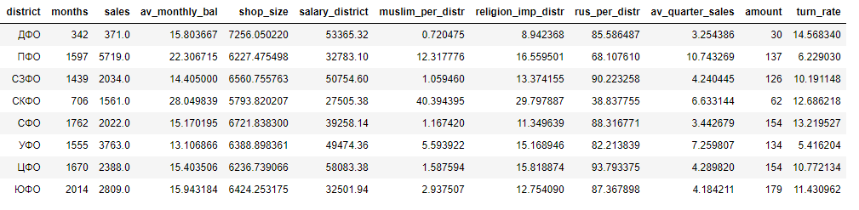
Анализ по округам

Slide 19
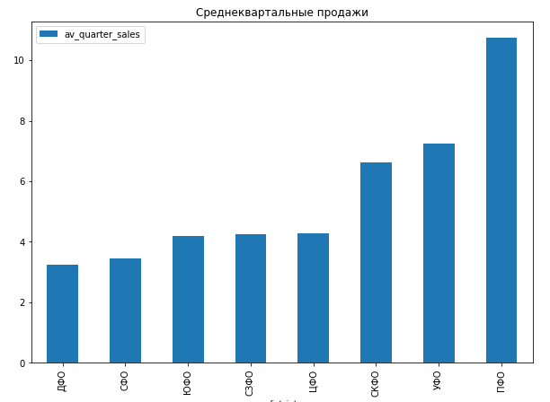
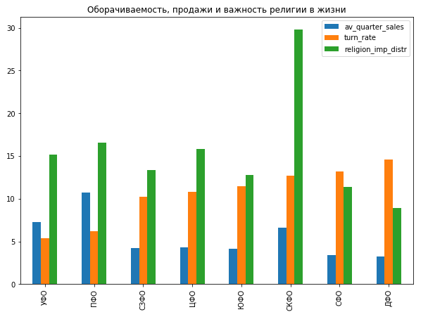
Анализ по округам

Slide 20
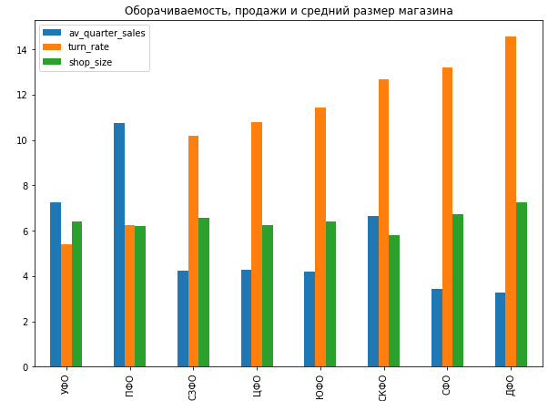
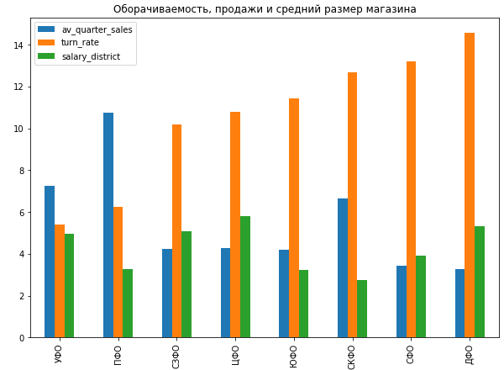
Анализ по округам

Slide 21
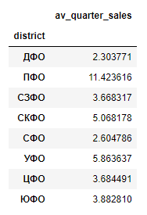
Анализ по округам
Дисперсия

Slide 22
Выводы
Дальневосточный округ имеет самые плохие показатели по продажам/оборачиваемости, там нет мечетей, самый низкий процент мусульман и процент людей для которых религия имеет большое значение в жизни.
Средний размер магазина не оказывает влияния на продажи мусульманских подвесов.
Доходы также не оказывают влияние, хотя возможно низкие доходы в СКФО не позволяют вырваться в лидеры.
Количество мечетей и важность религии в жизни оказывают влияние на продажи мусульманских подвесов. Примечательно, в жизни мусульман религия имеет важное значение
В лидирующих трех округах по продажам и оборачиваемости СЗФО и УФО обладают более низким стандартным отклонением, в ПФО стандартное отклонение самое высокое, скорее всего в лидеры выводят несколько регионов.

Slide 23
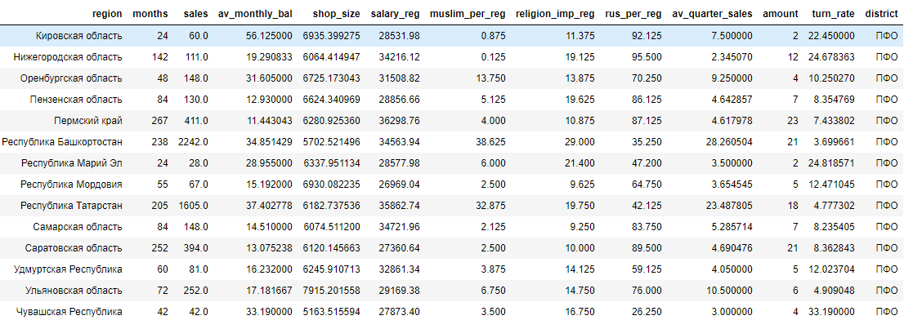
Анализ по регионам ПФО

Slide 24
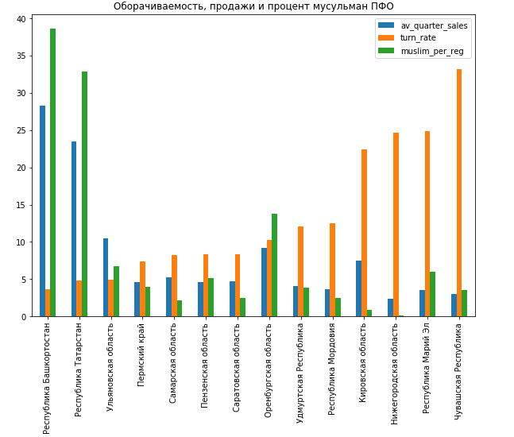
Анализ по регионам ПФО

Slide 25
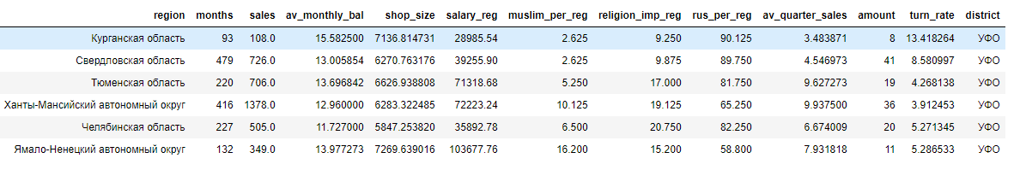
Анализ по регионам УФО

Slide 26
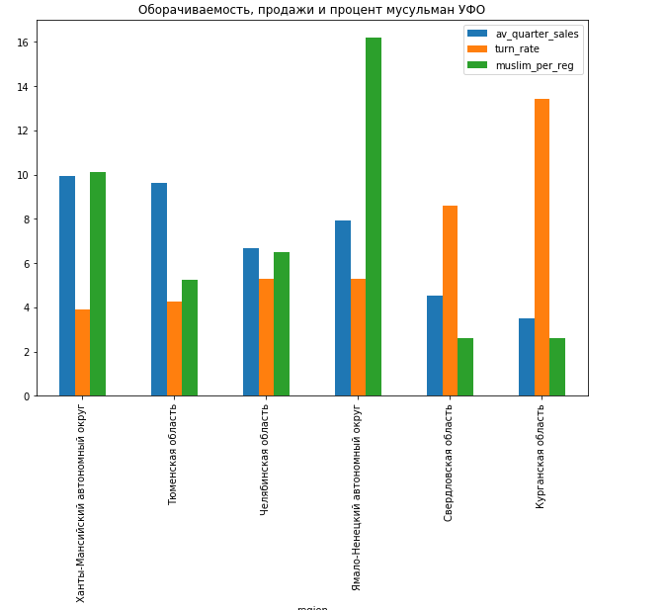
Анализ по регионам УФО

Slide 27
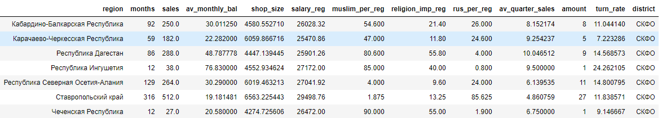
Анализ по регионам СКФО

Slide 28
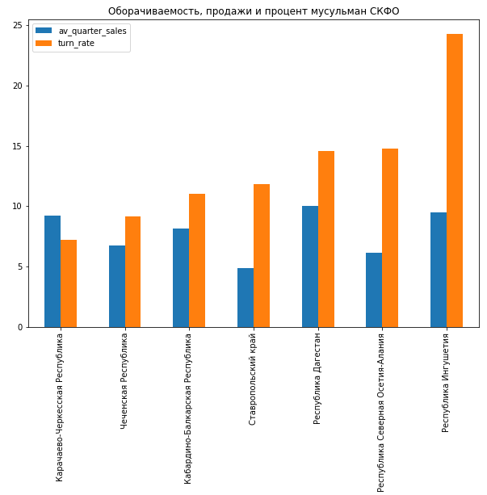
Анализ по регионам СКФО

Slide 29
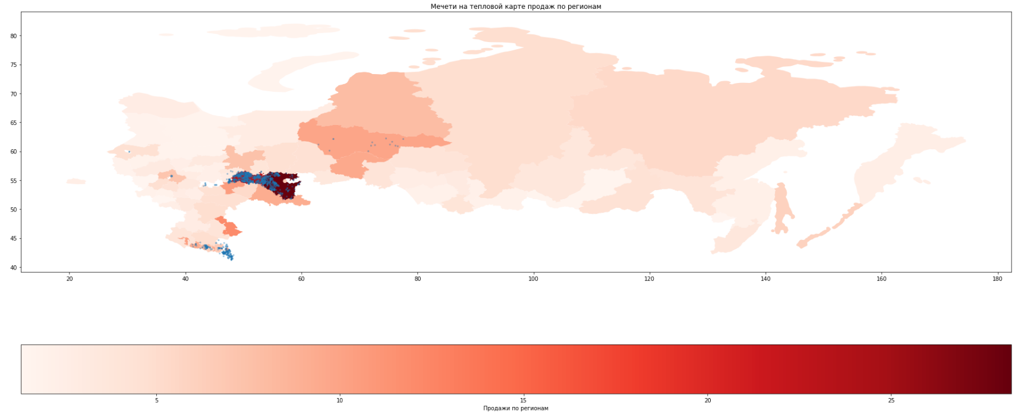
Анализ по регионам

Slide 30
Выводы
В ПФО как и предполагалось лидируют несколько областей с высоким процентом мусульманского населения, в остальных областях региона продажи плохие.
СКФО магазины открытые в любой точке округа обеспечат стабильные продажи мусульманских подвесов.
Башкортостан и Татарстан являются однозначными лидерами среди областей - магазин, открытый в этом регионе однозначно обеспечит хорошие продажи мусульманских подвесов.
УФО более сбалансированные по продажам, чем ПФО - лидируют все области, но признак округа все равно нельзя использовать в качестве критерия для прогноза продаж мусульманских подвесов.
Мечети влияют на продажи мусульманских подвесов, однако есть регионы без мечетей но с хорошими продажами мусульманских подвесов

Slide 31
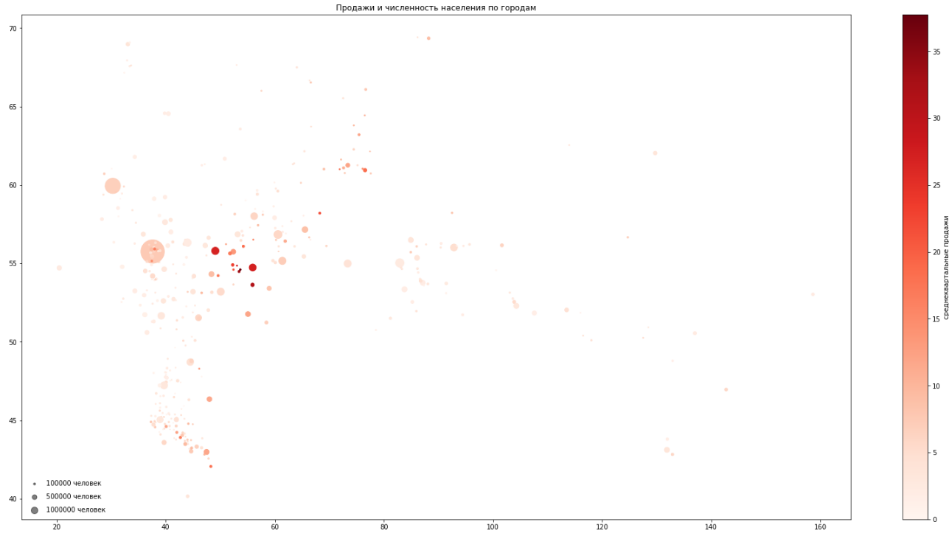
Анализ по городам

Slide 32
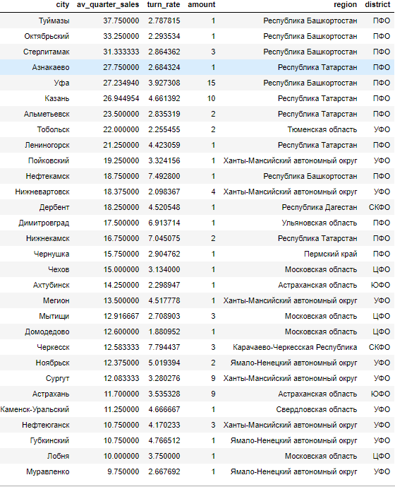
Анализ по городам
Топ 30 по продажам

Slide 33
Выводы
Продажи мусульманских подвесов не связаны с размером города, тем не менее два крупных центра - Москва и Санкт-Петербург обладают стабильными средними продажами по мусульманским подвесам.
Подтверждается утверждение о том, что республики Башкортостан и Татарстан являются территориальными признаками для прогноза продаж по мусульманским подвесам - все города из этих районов в топе продаж

Slide 34
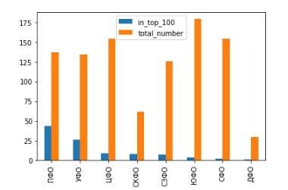
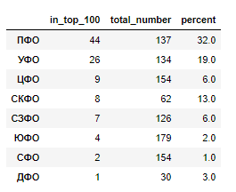
Топ 100 продажи

Slide 35
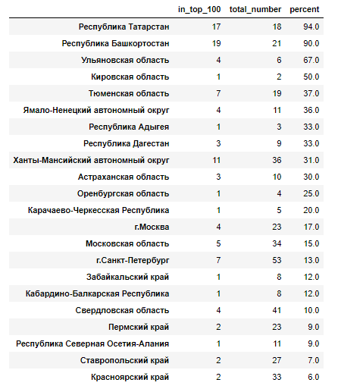
Топ 100 продажи

Slide 36
Выводы
Анализ выборки топ 100 объектов по продажам подтверждает предыдущие выводы по регионам, округам и городам. В процентном соотношении лидируют ПФО и УФО, по округам, Башкортостан и Татарстан по регионам и Казань с Уфой по городам. Также среди городов в тройку по проценту магазинов из топ 100 входит Санкт- Петербург, при этом в городе открыто самое большое количество магазинов сравнимое с количеством в регионах.

